Slide 1


企业级代码安全最佳实践
止介 <feei@feei.cn>

Slide 2


吴止介（Feei）
介绍
白帽
Cobra作者
专注Web应用漏洞自动化挖掘
美联集团 安全研究员&开发工程师

Slide 3
议程
一次常规漏洞挖掘 - 黑白盒异同
企业对代码安全的刚需
Cobra - 企业级开源代码安全审计系统

Slide 4
一次常规的漏洞挖掘 - 黑白盒异同
# utility.php
function curl_request($url)
{
$ch = curl_init();
/*
* 搜索规则定位的漏洞点
*/
curl_setopt($ch, CURLOPT_URL, $url);
curl_setopt($ch, CURLOPT_HEADER, 0);
curl_exec($ch);
curl_close($ch);
}
# file1.php
function f1($param)
{
return curl_request($url);
}
$url = $_GET[‘url’];
f1()
# file2.php
function f2()
{
$url = 'http://wufeifei.com';
return curl_request($url);
}
f2();
黑盒
爬取所有请求（收集）
fuzz所有请求（检测与修复判断）
白盒
定位漏洞点（检测）
是否修复（修复判断）
扫描所有代码（收集）
人工
为黑白盒提供规则
为修复漏洞提供完善方案

Slide 5
企业对代码安全管理的刚需
溯源
代码安全的重要性
漏洞多：发现各类语言的常见漏洞和新型漏洞
响应快：能快速覆盖大量项目的安全问题
准确率好：漏洞误报率要低
省时、省力：自动化（扫描、发现、报告、修复、统计）

Slide 6
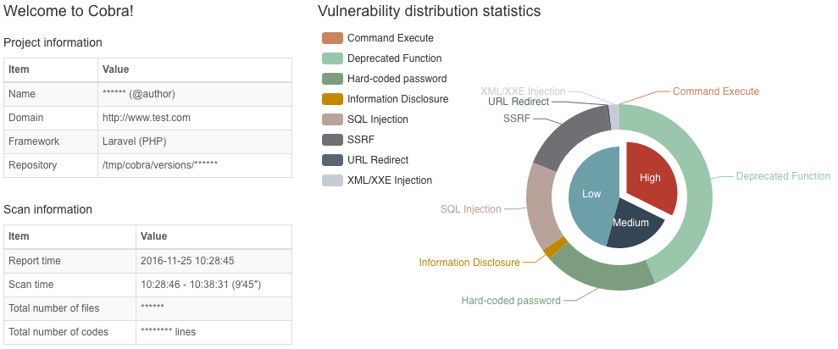
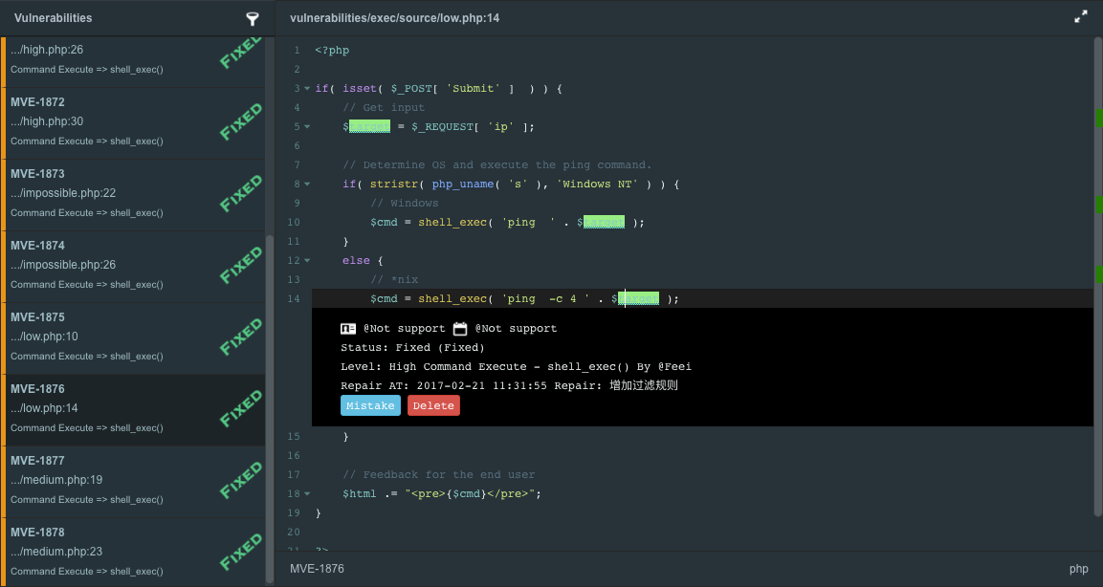
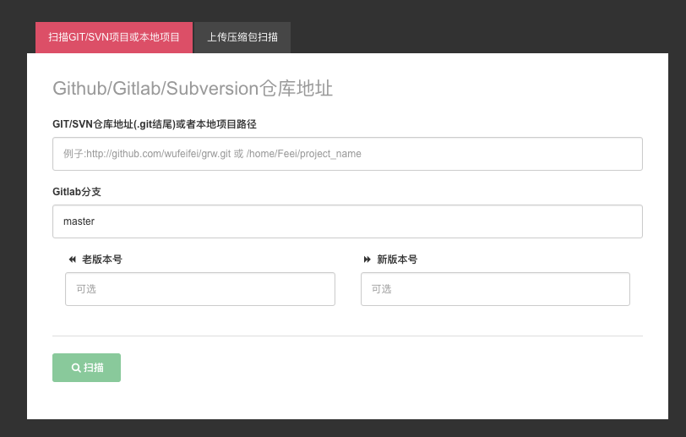
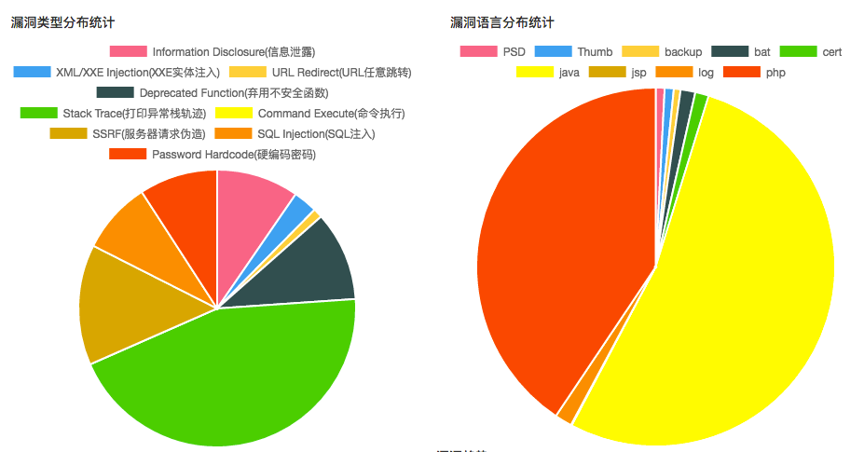
Cobra
Cobra
- 开源企业级代码安全审计系统

Slide 7
Cobra设计理念
Cobra
不能直接利用的漏洞也是风险
白盒为主，黑盒为辅
优先解决源头问题/杜绝同类问题重犯
极致自动化

Slide 8



Cobra
Cobra
- Features
开放源码
兼容性
多语言支持
多漏洞支持
自动化
https://github.com/wufeifei/cobra

Slide 9

Cobra开放源码
Cobra

Slide 10



Cobra兼容性
Cobra

Slide 11




























Cobra多语言支持
Cobra

Slide 12
Cobra多漏洞支持
Cobra
Weak Function
Variables Override
XML/XXE Injection
Unserialize
Buffer Overflow
SQL Injection
Stack Trace
URL Redirect
Code Execute
xPath Injection
LDAP Injection
LFI/RFI
XSS
Information Disclosure
Header Injection
SSRF
CSRF
Deprecated Function
Resource Executable
Logic Bug
Hard-coded Password
Command Execute

Slide 13
Cobra自动化
Cobra
触发
Trigger
重扫
Rescan
扫描
Scan
修复
Fixed
报告
Report

Slide 14
Cobra应用场景
Cobra
日常安全扫描
新漏洞应急评估
三方依赖基线

Slide 15
A.日常安全扫描
Cobra
自助扫描
代码发布系统
代码持续集成
GIT集成服务

Slide 16
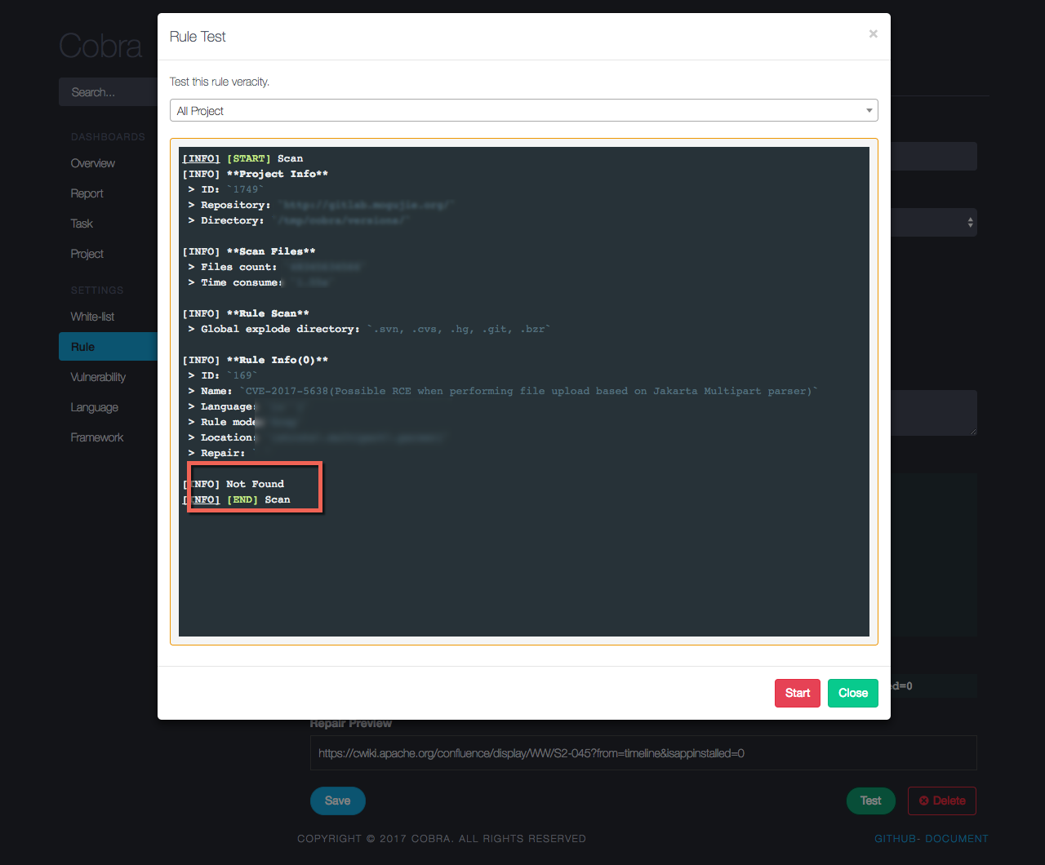
B.新漏洞应急评估
Cobra

Slide 17
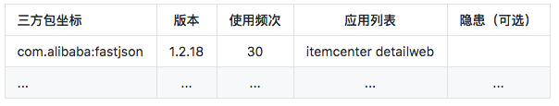
C.三方依赖基线
Cobra

Slide 18
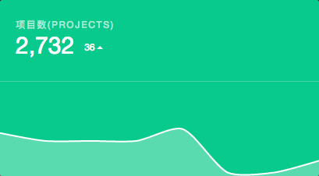
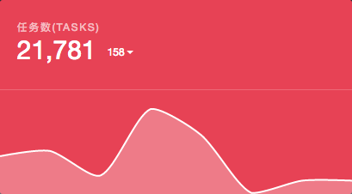
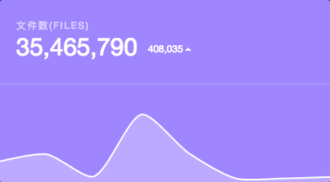
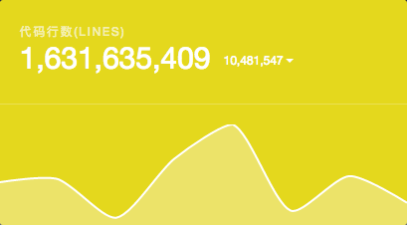
Cobra初见成效
Cobra
项目个数：≈2700个
文件个数：≈765万个
代码行数：≈3.5亿行
平均时间：≈2.7秒/项目
总漏洞数：≈34000个
高危漏洞：≈2000个

Slide 19

下一步计划？
Cobra
持续优化Cobra，使误报率降至5%以内
降低使用成本，让更多企业/个人使用上
对外提供官方站点供全规则检测
逐步开源通用扫描规则

Slide 20

Q&A

Slide 21


